Slide 1



Развитие IT Club в 2021-2022
Повестка:
Принятие Внутренних ценностей и принципов
Постановка SMART цели IT Club
Обсуждение Системы достижений
Распределение ответственностей (должностей)
Разработка проектов клуба

Slide 2

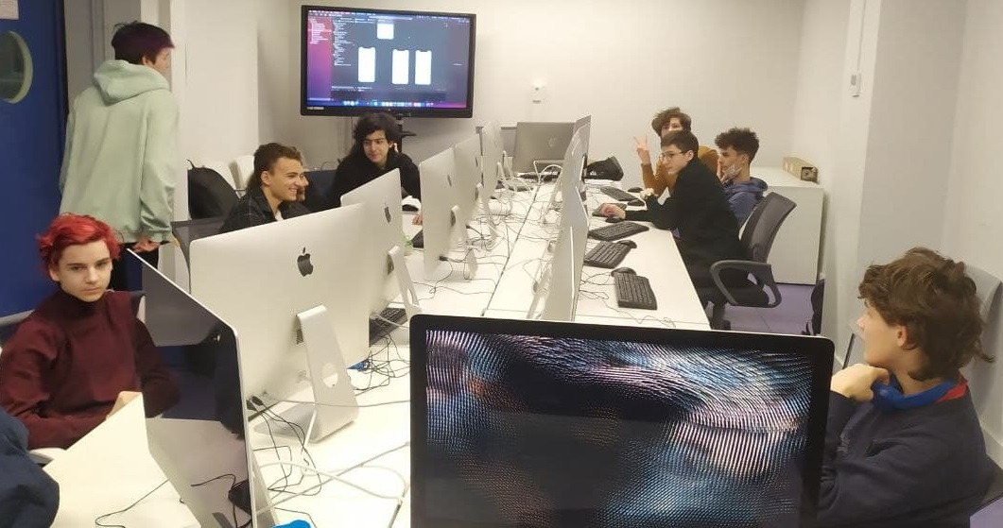
Миссия IT Club
Миссия – объединять, чтобы:
Профессиональная коммуникация
Повышение качества образования
Создание сплочённых коллективов
Популяризация активного получения знаний

Slide 3


Проблемы решаемые в IT Club и их последствия
Меньше практических знаний
Менее сплоченные коллективы
Отсутствие доп. стимула для развития
Навыки командной работы будут хуже
Отсутствие платформы для профессионального развития
Нехватка профессионального развития и свободного общения
Нужно место, где можно получить консультацию по специализированным темам
Студенты 1-3 курсов разных специальностей колледжа разобщены
Сложность с поиском команды для совместного проекта
Отсутствие обмена знаниями между студентами

Slide 4
Польза, которую получают члены IT Club
Новые знания
Проекты в своё резюме
Развитие навыков командной работы
Улучшение навыков выступлений
Возможность встретить друзей и товарищей

Slide 5
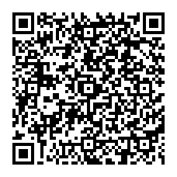
Внутренние ценности и культура IT Club
Правда
Последовательность в критике
Высказывание несогласия и разрешение конфликтов
Разрешение несогласий
https://collegemirbis-my.sharepoint.com/:w:/g/personal/kolonings20_st_ithub_ru/EVJ3486zukxDrCHWnvavSj4BvELEQeAEyVPI6whpibzvnQ
Ithub.ru

Slide 6
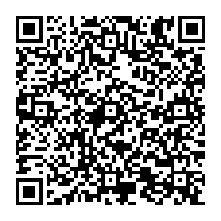
Принципы работы в IT Club
Принятие решений
Оценка результатов
Предельная прозрачность
Честность
https://collegemirbis-my.sharepoint.com/:w:/g/personal/kolonings20_st_ithub_ru/EUUaS0GKgKVJuPI2hUKmkR8Ba7ayec7AHyGP9-Of_offZQ
Ithub.ru

Slide 7
Постановка цели и решение внутренних вопросов
Цели IT Club на учебный год
Система достижений
Ответственности (должности) в IT Club
Разработка проектов клуба
Дальнейшее развитие

Slide 8

Цель IT Club на учебный год
https://collegemirbis-my.sharepoint.com/:w:/g/personal/kolonings20_st_ithub_ru/EQQtKDrMJqNEk7XP514sLPABfXkdo6OdCL17Y-jobHC_VQ
T
К 1 июля 2022 года данная цель должна быть достигнута.
R
Актуальны ли старые проблемы, которые решает IT Club?
Какие проблемы существуют на 2 курсе? (Чем МЫ будем заниматься?)
A
Что, кто, как, где и как часто делает, чтобы достичь этой цели?
M
Число активных участников с 9 должно стать >= 18. Делаем X2.
Должно быть сформировано 3 команды разработчиков.
Каждая команда должна разработать минимум 1 совместный проект.
S
Объединить больше мотивированных к развитию студентов разных курсов и специальностей IThub с целью выполнять миссию IT Club. Сформировать из новых и старых членов клуба команды, которые будут разрабатывать совместные проекты.
Ithub.ru

Slide 9
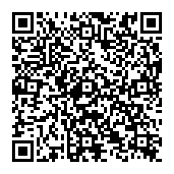
Табличка посещаемости и активности IT Club
Ответственный – София Кучмар
https://collegemirbis-my.sharepoint.com/:x:/g/personal/kolonings20_st_ithub_ru/EYB1o7BHsalBoJAkLJlT0S0BI7VxF3_8SWrfzmkBSTgvOQ

Slide 10
Система достижений IT Club
Правила оценки активности и начисления баллов
Система достижений IT Club
https://collegemirbis-my.sharepoint.com/:w:/g/personal/kolonings20_st_ithub_ru/ES1DFl7Q9EdKk4gxxGzo_1IBhAOb8Q33JhM8wWxxJAu6bw
https://collegemirbis-my.sharepoint.com/:w:/g/personal/kolonings20_st_ithub_ru/ERS-QypeualCgkDQQPT8jJQBl_azBPSfGtweGZaE__XeuA
Давайте обсудим правила оценки активности и начисления баллов, а также систему достижений, что существует в клубе.

Slide 11

Перерыв

Slide 12
Распределение ответственностей в IT Club
Давайте сделаем поочередность ответственности и внесём это в наши принципы работы.
Ответственные на 3 встречи клуба (до 4 октября)
Ответственности в IT Club
Ведение табличек активности и посещаемости – София Кучмар
Модератор чата IT Club (контроль лексики и медиа) – Колонин Глеб, Марат Геворкян
Ответственный за аудиторию (подготовка аудитории для мастер-класса, выступления и т.д.) – Манойлович Мелания
Заместитель организатора встречи (если Глеб не может присутствовать) – Манойлович Мелания
Фотограф (фотографии со встреч и их публикация на OneDrive) – Квашнин Николай
Создатель записей встреч (качественная запись встречи, сохранение на OneDrive)– Ален Асатрян
Ведение истории и достижений IT Club – София Кучмар
Организатор мастер-классов (подготовка аудиторий, контроль качества, анонсы) – Квашнин Николай

Slide 13
Разработка проектов клуба
Необходимо продолжать вести разработку сайта IT Club.
Нужно починить функционал, который перестал работать.
2. Перед выбором нового проекта давайте изучим файл о развитии клуба:
https://collegemirbis-my.sharepoint.com/:w:/g/personal/kolonings20_st_ithub_ru/Ef_e_uuJbddAoYxkKZiqRswB8LYIRmNrgudHn0IWZRivzA?e=2NakpQ

Slide 14
План на ближайшие встречи клуба
Вместе нам предстоит сделать следующее:
Сделать дорожную карту IT Club.
Придумать слоган IT Club
Начать разработку внутренних проектов клуба
Решить, как мы можем помочь организовать IT клубы.
Организовать первый мастер-класс
Проработать путь новичка в IT Club
Пригласить первых новых членов
Ithub.ru

Slide 15
Спасибо за участие!
До встречи!
Ithub.ru

